Slide 1
RINGVIRKNINGER AV UTENLANDSKE NORWEGIAN-REISENDES KONSUM I NORGE i 2019
Menon-rapport nr. 31/2020
Av Sveinung Fjose, Siri Voll Dombu og Lars Hallvard Lind

Slide 2
Innhold
Oppsummering
Norwegians samfunnsnytte
De tilreisendes konsum
Ringvirkninger
Regional fordeling av ringvirkninger
Vedlegg: sensitivitetsanalyse, beregningsgrunnlag, metode og referanser

Slide 3
Oppsummering

Slide 4
Oppsummering
Denne rapporten presenterer en ringvirkningsanalyse av konsumet til utenlandske flypassasjerer som reiste til Norge med flyselskapet Norwegian i 2019.
Norwegian fraktet nær 1,5 millioner utenlandske reisende til Norge i 2019. Flyselskapet har de senere år hatt betydelig sterkere vekst i antall utenlandske reisende enn hva tilsvarende er for andre flyselskaper.
Statistikken om reisendes konsum er sprikende. Innovasjon Norges undersøkelser viser et høyt anslag, mens kartlegginger foretatt av Avinor viser et betydelig lavere anslag.
Basert på data om Innovasjon Norges kartlegging av flyturistenes konsum, viser Menons beregninger at utenlandske flyturister som kommer til Norge med Norwegian la igjen i underkant av 18 milliarder kroner i norsk næringsliv i 2019.
Dette konsumet legger grunnlag for om lag 24 000 sysselsatte i norsk næringsliv. Tilsvarende legger konsumet grunnlag for om lag 14 milliarder kroner i verdiskaping.
Den sterkeste sysselsettingseffekten av utenlandske turisters konsum i Norge finner vi på Østlandet. Den sterkeste relative effekten på sysselsetting finner vi imidlertid i Nord-Norge.
Beregningene av ringvirkninger gjøres i ringvirkningsmodellen ITEM, og baseres på mottatt data fra Norwegian på antall innkommende flypassasjerer fordelt på nasjonalitet, Menons anslag på forbrukstall basert på Innovasjon Norge og TØIs rapporter, samt nasjonalregnskapstall fra OECD på omsetning, verdiskaping og sysselsetting for næringer og handelen mellom disse. Det hefter usikkerhet ved beregningene.
 | Antall sysselsatte i 1000 i middel-alternativ
Sør- og Østlandet | 10
Vestlandet | 6
Nord-Norge | 3
Midt-Norge | 1
Verdiskaping i en bedrift eller sektor er lik verdien av omsetningen (produksjonen) fratrukket vare- og tjenesteinnsats.

Slide 5
Norwegians samfunnsnytte

Slide 6
Samfunnsnytten av Norwegian i Norge
Norwegian skaper samfunnsnytte på flere måter
Denne rapporten fokuserer på ett av disse områdene – selskapets bidrag til sysselsetting og verdiskaping i norsk økonomi, gjennom å levere et attraktivt transporttilbud til Norge for utenlandske turister
Utlendinger til Norge – Økt aktivitet i norsk økonomi
Innenlandsruter – nytte for reisende
Mangfold av ruter
Billigere reiser
Økt sysselsetting og verdiskaping i norsk økonomi
Nordmenn til utlandet – nytte for reisende
Direkte bidrag til norsk økonomi
Arbeidsplasser
Verdiskaping
Mangfold av ruter
Billigere reiser

Slide 7
De tilreisende utenlands-passasjerenes konsum i Norge

Slide 8
Hvor KOMMER flypassasjerene fra?*
Antallet utenlandske tilreisende til Norge, med Norwegian, har vokst betydelig de siste årene
Menon har tidligere beregnet at det i 2017 ankom over 1,17 mill. utenlandske passasjerer til Norge med Norwegians flyvninger (Menon, 2018)
I 2019 steg dette tallet til 1,44 mill. passasjerer – en vekst på 23 prosent
Storbritannia, Danmark, Sverige og Tyskland er avgangsland for om lag halvparten av de tilreisende utlendingene
USA er nummer seks på denne listen og har vokst kraftig de siste årene, i tråd med etablering av nye direkteruter
* Oversikten viser antall flybilletter til Norge med avreise fra hvert land og kjøpt i utenlandsk valuta

Slide 9
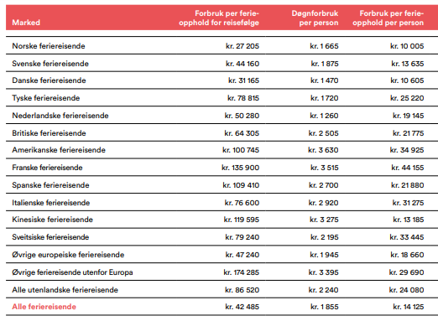
Flyreisendes forbruk
Utenlandske turisters forbruk i Norge fordelt på nasjonalitet. Kilde: Innovasjon Norges turismeundersøkelse fra 2017.
Det er betydelig usikkerhet om hvor mye utenlandske turister bruker på ferie i Norge. Turistundersøkelsen til Innovasjon Norge (2017) viser at utenlandske turister i gjennomsnitt bruker betydelige beløp, men at det er betydelig variasjon mellom ulike nasjonaliteter.
I arbeid Menon tidligere har gjennomført for Norwegian har vi lagt til grunn turismekonsumet slik det er kartlagt av Innovasjon Norge
Vi har imidlertid den senere tid blitt gjort oppmerksom på at statistikk fra Avinors reisevaneundersøkelse viser et betydelig lavere forbruk enn hva som fremkommer i Innovasjon Norges undersøkelser. Deres analyser viser et gjennomsnittlig turismekonsum per ferierende på om lag 5 700 kroner (Menon, 2018)
Den betydelige forskjellen i rapportert konsum skyldes trolig ulik metode for innhenting av informasjonen
Menon har ikke grunnlag for å fastslå på hvilket nivå det reelle konsumet er. Vi har derfor i beregningene lagt til grunn Avinors statistikk som et nedre alternativ, Innovasjon Norges som et høyere alternativ, og et middelalternativ som ligger mellom disse.
For alternativene har vi justert for forventet prisstigning siden statistikken ble publisert. Videre har vi for høyalternativet tatt hensyn til hvilket land de reisende kommer fra. Dette har vært mulig ettersom vi har fått detaljerte data fra Avinor om hvilket land reisende kommer fra. I figuren på siden vises totalt antatt konsum per turist for de ulike alternativene.
En nærmere redegjørelse for høyalternativet er også vist i Menon (2018)*
Utenlandske turisters i tre alternativer. Kilde: Menon Economics 2020
* https://media.no.norwegian.com/documents/ringvirkninger-av-utenlandske-norwegian-reisendes-konsum-i-norge-2017-78241

Slide 10
Passasjerkonsumet fordelt på næringer
Til høyre vises en grafisk fremstilling av forbruket, samt fordeling på næringer både i prosent og totalbeløp
De tilreisende bruker mest penger på overnatting (32 %), fulgt av varehandel (25 %). Servering er den tredje største varegruppen (20 %).
Forbruket fordelt på bransjer/ varegrupper er basert på forbruksmønsteret for utenlandske flyturister i Norge (TØI 2005).
Vi legger til grunn gjennomsnittlige anslag for forbruksmønster og totalforbruk under reisen i Norge. Det vil i realiteten være forskjeller i forbruk mellom nasjonaliteter, se for eksempel Innovasjon Norge (2017).
Overnatting 32 %
Opplevelser 10 %
Transport 13 %
Varehandel 25 %
Servering 20 %

Slide 11
Flyreisendes forbruk
Anslag for samlet omsetningsimpuls i norsk økonomi i 2019, fra utenlandske Norwegian-passasjerers konsum. Lavt, middels og høyt anslag (avrundede tall).
Våre beregninger viser at utenlandske innkommende flyreisende med Norwegian bidro til en meromsetning i norsk næringsliv på mellom 8,4 og 17, 6 mrd. kroner i 2019.
Hvordan forbruket fordeler seg i ulike næringer er vist i illustrasjonen under. De reisende bruker mest penger på overnatting og varehandel, fulgt av servering.
Med bakgrunn i eksisterende statistikk kan det sannsynliggjøres at sysselsettings- og verdiskapingseffekter er både høyere og lavere enn våre beregninger.
Vi vårt middelanslag for å være det sikreste estimatet, men som illustrert i figuren og tallene her er det et stort spenn i de beregnede anslagene.
I vårt lave anslag er omsetingsimpulsen beregnet til 8,4 mrd. kroner, mens det høye anslaget er på 17,6 mrd. kroner (se vedlegg for nærmere omtale av de ulike scenarioene).
Overnatting 32 %
Opplevelser 10 %
Transport 13 %
Varehandel 25 %
Servering 20 %

Slide 12
Økonomiske effekter for norsk økonomi – verdiskaping og sysselsetting

Slide 13
Verdiskaping og sysselsettingseffekter for norsk økonomi
Våre beregninger viser at de utenlandske tilreisende Norwegian-passasjerenes forbruk la grunnlag for mellom 11 000 og 24 000 arbeidsplasser i norsk økonomi i 2019.
I middelestimatet (på om lag 20 000 arbeidsplasser) finner vi at omtrent 15 700 av disse kommer som følge av den direkte omsetningen i reiselivsnæringene, det vi kaller direkte ringvirkninger.
De resterende 4 300 (i middelestimatet) sysselsettes som følge av leveranser i verdikjeden til disse næringene. Dette kaller vi indirekte ringvirkninger. Mange av disse arbeidsplassene er i næringer som faglig og forretningsmessig tjenesteyting og i industrien, men også arbeidsplasser i reiselivet utgjør et vesentlig bidrag til de indirekte ringvirkningene ved at reiselivsbedrifter leverer til andre reiselivsbedrifter.
På samme måte som med sysselsettingsanslagene deler vi også effekten på norsk verdiskaping, av den impulsen utenlandske tilreisende til Norge representerer, inn i direkte og indirekte (ringvirkninger) effekter. I 2019 bidro vare- og tjenestekjøpene til de utenlandske Norwegian-passasjerene til en økt verdiskaping i Norge på mellom 6,8 og 14,2 mrd. kroner. En overvekt av dette er direkte effekter, og er verdiskaping i de typiske reiselivsnæringene.
Beregningene er foretatt ved hjelp av ITEM, som er Menons ringvirkningsmodell.
Det gjøres oppmerksom på at beregningene er såkalt bruttoeffekter. Som følge av betydelig omstillingsevne i norsk økonomi, ville den sysselsetting som kan forklares med utgangspunkt i utenlandske turisters konsum trolig vært sysselsatt også uten denne vekstimpulsen. I så tilfellet ville arbeidskraften søkt mot andre næringer som også opplever vekstkraft
Anslag på sysselsettingseffekt i norsk økonomi i 2019, som følge av utenlandske Norwegian-passasjerers konsum. Lavt, middels og høyt anslag.
Anslag på verdiskapingseffekt i norsk økonomi i 2019, som følge av utenlandske Norwegian-passasjerers konsum. Lavt, middels og høyt anslag.

Slide 14
Økonomiske effekter – regionalt fordelt

Slide 15
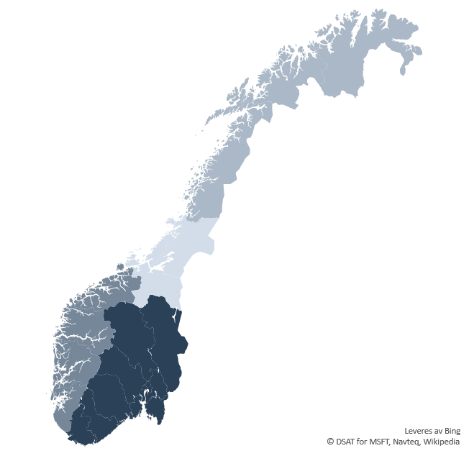
Sysselsettingsvirkninger fordelt på landsdeler
I kartet og tabellen til høyre vises det hvordan de beregnede sysselsettingsvirkningene anslås spredt geografisk på landsdelene.
Utenlandske reisende med norske flyselskaper sysselsetter flest folk i på Sør- og Østlandet, ifølge Menons beregninger.
I Nord-Norge beregnes sysselsettingsvirkninger per reisende å være høyere enn i resten av landet. Det skyldes at Nord-Norge-turister bruker mer penger enn turister i resten av landet.
Sysselsettingsvirkningene er beregnet både ved å ta utgangspunkt i hvor de reisende flyr til, hvor de sannsynligvis reiser til etter flyvningen, og hvor mye de bruker. Se vedlegg for detaljer.
Merk imidlertid at fordelingsnøkkelen som er lagt til grunn i denne beregningen bygger på tall for 2017. Vi vet imidlertid at veksten i reiselivsnæringen har vært høyere i Nord-Norge enn i resten av landet, i årene fra 2017 til 2019. Menon vil derfor presisere at fremstillingen til høyre trolig underdriver sysselsettingseffekten i Nord-Norge i 2019, og overdriver effekten for resten av landet noe.
Landsdel | Total virkning på sysselsetting
Sør- og Østlandet | 10 100
Vestlandet | 5 900
Nord-Norge | 3 000
Midt-Norge | 1 000

Slide 16
Sysselsettingsvirkninger fordelt på landsdeler
Kartframstillingen og tabellen på forrige side viste den geografiske fordelingen av arbeidsplasser i norsk økonomi som kan tilskrives konsumet til utenlandske flypassasjerer på flyvninger med Norwegian.
Selv om sysselsettingseffekten i form av antall arbeidsplasser er klart størst på Sør- og Østlandet er den relative effekten – effekten på etterspørselen etter arbeidskraft i forhold til størrelsen på arbeidsmarkedet i de ulike regionene – langt større i Nord-Norge enn på Sør-og Østlandet.
Med utgangspunkt i resultatene fra middelanslaget finner vi at sysselsettingseffekten av utlendingers opphold i Norge i 2019, ankommet med Norwegian, tilsvarte 1,3 prosent av sysselsettingen i Nord-Norge i 2019.
Som det fremkommer av tabellen til høyre ser vi at sysselsettingseffekten i Nord-Norge var over tre ganger så sterk som i Trøndelag, og over dobbelt så stor som på Sør- og Østlandet.
Landsdel | Sysselsettingseffekt ift. sysselsetting i 2019
Sør- og Østlandet | 0,7 %
Vestlandet | 0,9 %
Midt-Norge | 0,4 %
Nord-Norge | 1,3 %

Slide 17
Vedlegg

Slide 18
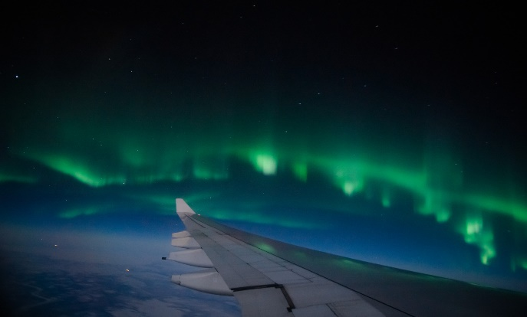
SENSITIVITETSANALYSE
I middelanslaget har vi lagt til grunn at den gjennomsnittlige utenlandske flypassasjer som reiser til Norge med Norwegian legger igjen 10 764 kroner i løpet av reisen.
I alle beregninger har vi lagt til grunn Norwegians tall for antallet utenlandspassasjerer med Norge som primærdestinasjon, på Norwegians utenlandsflyvninger.
Anslag | Totalforbruk per reisende | Omsetning (mrd. kr) | Direkte vs (mrd. kr) | Ringvirkning vs (mrd. kr) | Direkte syss. | Ringvirkning syss.
Lavt | kr 5 853 | 8,4 | 4,2 | 2,5 | 8 740 | 2 500
Middels | kr 10 764 | 15,5 | 7,3 | 4,4 | 15 700 | 4 300
Høyt | kr 12 183 | 17,6 | 8,9 | 5,3 | 18 900 | 5 200
Tall for omsetning og verdiskaping (vs) i NOK. Sysselsatte (sys) i antall ansatte. Avrundet.

Slide 19
Metode: datagrunnlaget
Passasjergrunnlaget: 1 442 930 reisende
Mottatt datafil fra Norwegian, med antall passasjerer med Norge som hoveddestinasjon i 2019. Norwegian har også levert egne anslag på andelen av disse passasjerene som er av utenlandsk opprinnelse.
Forbrukstall: 10 760 kr per person per reise (middelanslag)
Utgangspunkt i forbruksundersøkelser fra Transportøkonomisk institutt (TØI) og Innovasjon Norge. Vi har foretatt konservative anslag.
Totalforbruk kan dekomponeres i døgnforbruk og antall gjestedøgn. Begge varierer betydelig mellom besøkssegmenter, og det er usikkert hvor det sanne gjennomsnittet ligger.
Forbrukstall varierer også mellom nasjonaliteter, reisemåte og sesong.
Det er usikkert hvor stor andel av reiseutgiftene som betales i hjemlandet før reisen som tilfaller Norge.
Norwegian har relativt mange unge passasjerer, og relativt høy andel fritidsreiser i forhold til yrkesreiser (TØI 2014).
Kostnaden for flybilletten inkluderes ikke i vår analyse.
TØI 2007, Totalforbruk utenlandske flyturister:
Kr 14210 (sommer)
Kr 10330 (vinter)
Innovasjon Norge, Turistundersøkelsen 2016, totalt utlendinger alle reisemåter:
Kr 24 795 (sommer, feriereisende), kr 22 875 (sommer, forretningsreisende)
Kr 16 365 (vinter, feriereisende), kr 16 835 (vinter, forretningsreisende)

Slide 20
Metode: datagrunnlaget
Forbruket fordelt på bransjer/varegrupper er basert på den siste forbruksundersøkelsen som dokumenterte utenlandske flyturisters forbruksmønster, TØI (2005).
Andelene er gjennomsnitt av forbruksmønsteret for henholdsvis vinter- og sommersesongen 2005.
Forbruksmønsteret likner det man finner også i nyere svenske undersøkelser.
Mellomlandinger der man reiser direkte videre er ikke inkludert.
Mange reiser med Norwegian av andre grunner enn å dra på ferie eller på jobbkonferanse. Men offisielle forbrukstall er i stor grad basert på disse gruppene.
Vi har derfor gjort konservative anslag for totalforbruk per reisende.
Norwegian er et lavprisselskap. Det kan tenkes at de som reiser med Norwegian har et annet forbruksmønster på reisen enn gjennomsnittet av flyreisende. For eksempel vet vi at Norwegian har stor markedsandel hos yngre passasjerer. Mange ønsker å fly billig, og heller bruke mer penger på destinasjonen.

Slide 21
Metode: forutsetninger for modellen
Vi har brukt Menons ringvirkningsmodell ITEM, som tar utgangspunkt i SSBs kryssløp for handel mellom næringer og forholdstall mellom omsetning, verdiskaping og sysselsetting per næring. SSBs kryssløp sammenfaller med årlig nasjonalregnskap.
Dette er en brutto ringvirkningsanalyse, og tar ikke hensyn til fortrengningseffekter. Det betyr at bortfall av Norwegians aktivitet ikke vil føre til at alt av omsetning, verdiskaping og sysselsetting forsvinner. Disse vil i stor grad finne alternativ anvendelse.
Reiselivsnæringen er preget av sesongvariasjoner og en høy andel deltidsstillinger. Det tilsier at økning i turismen trolig fører med seg høyere kapasitetsutnyttelse og produktivitet, med høyere verdiskaping per sysselsatte. Sysselsettingseffekten per omsetningskrone kan derfor være noe overvurdert.
Den fylkesvise analysen er basert på antall reisende til de ulike flyplassene i Norge. Denne fordelingen er vektet sammen med SSBs tall for fylkesvis fordeling av antall utenlandske overnattingsgjestedøgn ved kommersielle overnattingssteder. Fylket der passasjerene lander vektes 25 prosent, og antall utenlandske overnattinger i fylket vektes 75 prosent. Ved å ta hensyn til både hvor passasjerene lander og hvor utlendingene generelt overnatter, tror vi at vi har gode estimat for hvor Norwegians passasjerer reiser.
Hvis vi kun hadde tatt hensyn til hvor flyplassene ligger plassert, ville effektene blitt for lite spredt i landet, og noen fylker ville ikke fått noen effekt av reisende som kommer med Norwegian.
Hvis vi kun hadde brukt reiselivets utbredelse generelt, ville vi ikke tatt tilstrekkelig hensyn til at flyreisende i større grad oppsøker byområder enn andre, som f.eks. bil- og campingturister.
Vi antar at ringvirkningene i form av verdiskaping og sysselsetting fordeler seg på fylker proporsjonalt med antall tilreisende, som beskrevet over.

Slide 22
Metode: modellen
Flypassasjerers forbruk
Omsetning næring 1
Vare- og tjenestekjøp
Omsetning næring 2
Vare- og tjenestekjøp
Direkte ringvirkninger
Indirekte ringvirkninger
Omsetning leverandør 1
Omsetning leverandør 2
Omsetning leverandør 3
Omsetning leverandør 4
Omsetning næring 3
Vare- og tjenestekjøp
Omsetning leverandør 5
Omsetning leverandør 6
Ringvirkningsanalysen tar utgangspunkt i forbruket til flypassasjerene.
Fordeles på næringer etter forbruksmønster.
Vi bruker SSBs kryssløp til å finne hvilke næringer som leverer til disse.
Hva omsetningen utgjør i verdiskaping og sysselsetting avhenger av varekjøpsandel, importandel, verdiskapingsandel og arbeidsintensitet i hver enkelt næring. Dette finner vi også i nasjonalregnskapet.

Slide 23
Referanser og kilder
Menon (2018), Ringvirkninger av utenlandske flyreisendes konsum i Norge
Innovasjon Norge 2016a. Turistundersøkelsen, Vintersesongen 2016
Innovasjon Norge 2016b. Turistundersøkelsen, Sommersesongen 2016
Innovasjon Norge 2017. Nøkkeltall for norsk turisme 2016
Menon 2016. Ringvirkninger av utenlandske Norwegian-reisendes konsum i Norge. Menon-rapport nr. 53/2016
OECD 2018. National accounts. Value added and its components by activity.
Statistisk sentralbyrå 2017. ESA Questionnaire 1850 – Symmetric input-output table for domestic production (industry*industry)
Statistisk sentralbyrå 2018a. Konsumprisindeksen. Tabell 03014
Statistisk sentralbyrå 2018b. Nasjonalregnskap. Tabell 09170 og 09174
Statistisk sentralbyrå 2018c. Overnattinger, etter gjestenes bostedsland. Tabell 08401
TØI 2008. Utenlandske turisters forbruk i Norge 2007
TØI 2014. Reisevaner på fly 2013

Slide 24
Menon-rapport nr. 31/2020
Av Sveinung Fjose, Siri Voll Dombu og Lars Hallvard Lind

